Slide 1
স্বাগতম

Slide 2
পরিচিতি
শাহিনা খাতুন
প্রধান শিক্ষক
হাজী হেলাল উদ্দিন বালিকা উচ্চ বিদ্যালয়
তারাকান্দা, ময়মনসিংহ।

Slide 3
নিচের বাক্যটি লক্ষ্য কর
মধু দ্বারা মাখা =মধুমাখা
মধু , দ্বারা, মাখা পদ কয়টি যুক্ত হয়ে এক পদে পরিনত হয়েছে মধুমাখা ।
দুই বা ততোধিক পদের একপদে পরিনত হওয়াকে কি বলে?
সমাস
পূর্ব পদে বিভক্তি লোপ পেয়ে যে সমাস হয় এবং যে সমাসে পরপদের অর্থ প্রধানভাবে বোঝায় তাকে কোন সমাস বলে?
তৎপুরুষ সমাস

Slide 4
আমাদের আলোচনার বিষয়
তৎপুরুষ সমাস ও তার শ্রেণি বিভাগ

Slide 5
শিখনফল
এই পাঠ শেষে শিক্ষার্থীরা ---
তৎপুরুষ সমাস কী তা বলতে পারবে।
তৎপুরুষ সমাসের শ্রেণি বিভাগ বলতে পারবে।
ব্যাসবাক্য সহ তৎপুরুষ সমাস নির্ণয় করতে পারবে ।

Slide 6
তৎপুরুষ সমাসের শ্রেণিবিভাগ
১। দ্বিতীয়া তৎপুরুষ সমাস
৬। সপ্তমী তৎপুরুষ সমাস
২। তৃতীয়া তৎপুরুষ সমাস
৭। নঞ্‌ তৎপুরুষ সমাস
৩। চতুর্থী তৎপুরুষ সমাস
৮। উপপদ তৎপুরুষ সমাস
৪। পঞ্চমী তৎপুরুষ সমাস
৯। অলুক তৎপুরুষ সমাস
৫। ষষ্ঠী তৎপুরুষ সমাস

Slide 7
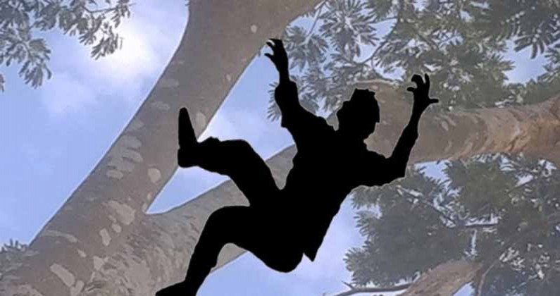
দ্বিতীয়া তৎপুরুষ সমাস
পূর্বপদের দ্বিতীয়া বিভক্তি (কে, রে) লোপ পেয়ে যে সমাস হয়, তাকে দ্বিতীয়া তৎপুরুষ সমাস বলে । যেমন-
বইকে পড়া= বইপড়া
বিপদকে আপন্ন =বিপদাপন্ন

Slide 8
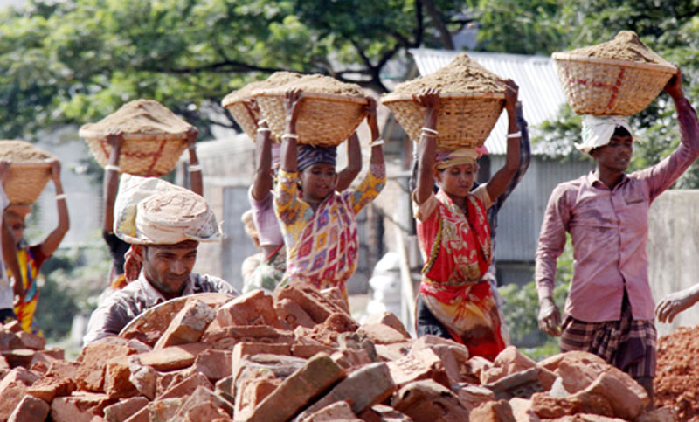
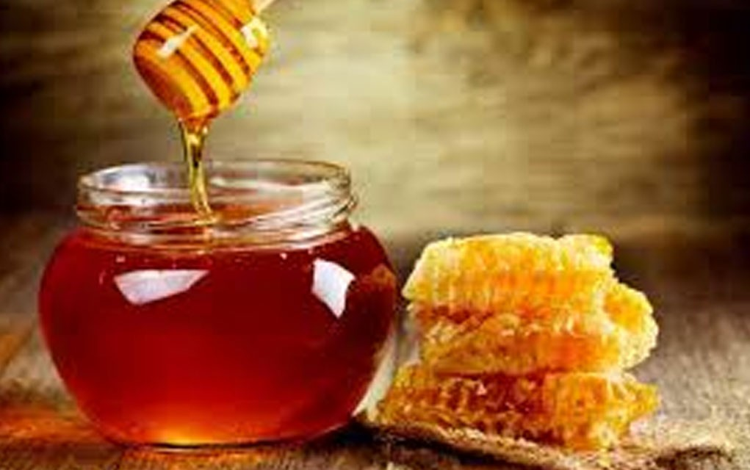
তৃতীয়া তৎপুরুষ সমাস
পূর্বপদে তৃতীয়া বিভক্তির (দ্বারা,দিয়া,কর্তৃক ইত্যাদি ) লোপ পেয়ে যে সমাস হয়, তাকে তৃতীয়া তৎপুরুষ সমাস বলে। যেমন-
শ্রম দ্বারা লব্ধ = শ্রমলব্ধ
মধু দিয়ে মাখা= মধুমাখা

Slide 9
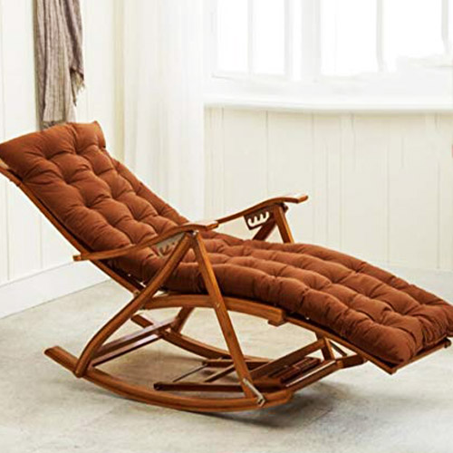
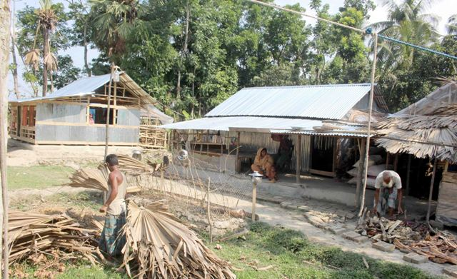
চতুর্থী তৎপুরুষ সমাস
পূর্বপদে চতুর্থী বিভক্তি (কে,জন্য,নিমিত্ত ইত্যাদি) লোপ পেয়ে যে সমাস হয়,তাকে চতুর্থী তৎপুরুষ সমাস বলে। যেমন-
আরামের জন্য কেদারা=আরামকেদারা
বসতের নিমিত্ত বাড়ি=বসতবাড়ি

Slide 10
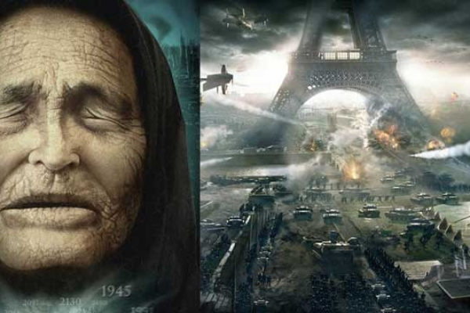
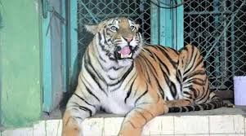
পঞ্চমী তৎপুরুষ সমাস
পূর্বপদে পঞ্চমী বিভক্তি (হতে,থেকে ইত্যাদি) লোপ পেয়ে যে সমাস হয়,তাকে পঞ্চমী তৎপুরুষ সমাস বলে । যেমন-
জন্ম হতে অন্ধ=জন্মান্ধ
খাঁচা থেকে ছাড়া =খাঁচাছাড়া

Slide 11
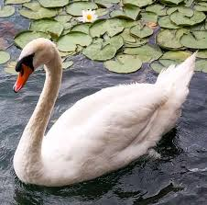
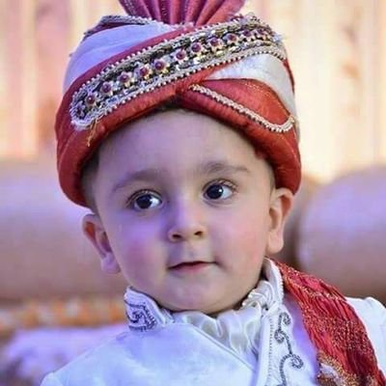
ষষ্ঠী তৎপুরুষ সমাস
পূর্বপদে ষষ্ঠী বিভক্তির (র,এর) লোপ পেয়ে যে সমাস হয়,তাকে ষষ্ঠী তৎপুরুষ সমাস বলে । যেমন-
রাজার পুত্র =রাজপুত্র
হাঁসের রাজা=রাজহাঁস

Slide 12
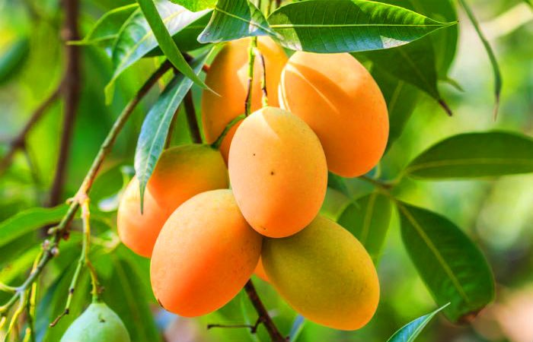
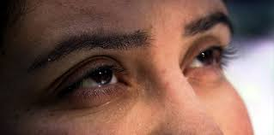
সপ্তমী তৎপুরুষ সমাস
পূর্বপদে সপ্তমী বিভক্তি (এ,য়, তে) লোপ পেয়ে যে সমাস হয়,তাকে সপ্তমী তৎপুরুষ সমাস বলে । যেমন-
গাছে পাকা =গাছপাকা
রাতে কানা =রাতকানা

Slide 13
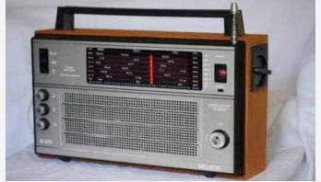
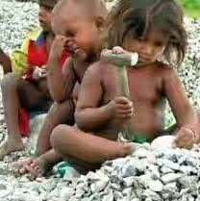
নঞ্‌ তৎপুরুষ সমাস
না বাচক নঞ্‌ অব্যয় ( না, নেই, নাই,নয়) পূর্বে বসে যে তৎপুরুষ সমাস হয়, তাকে নঞ্‌ তৎপুরুষ সমাস বলে। যেমন-
নেই তার যার= বেতার
ন আদর= অনাদর

Slide 14
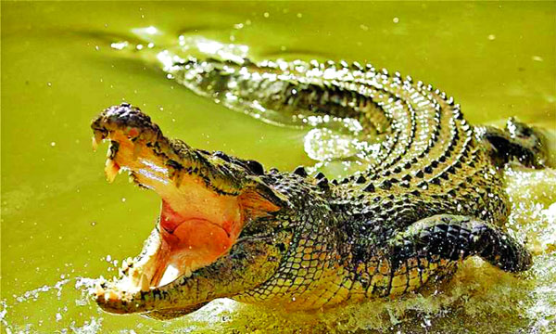
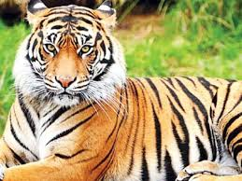
৮। উপপদ তৎপুরুষ সমাস
যে পদের পরবর্তী ক্রিয়ামূলের সংগে কৃৎ-প্রত্যয় যুক্ত হয় সে পদকে উপপদ বলে।
কৃদন্ত পদের সাথে উপপদের যে সমাস হয়, তাকে উপপদ তৎপুরুষ সমাস বলে।
জলে চরে যা =জলচর
বনে বাস করে যা =বনবাসী

Slide 15
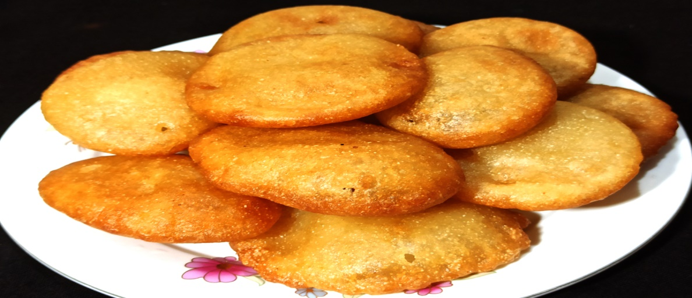
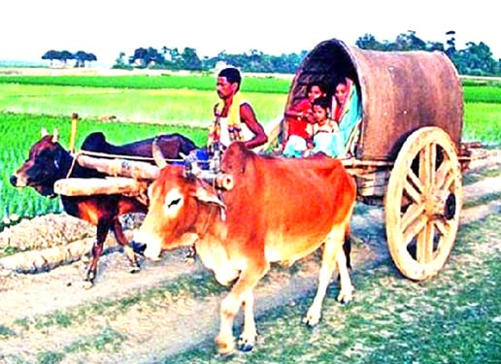
অলুক তৎপুরুষ সমাস
যে তৎপুরুষ সমাসে পূর্বপদের বিভক্তি লোপ হয় না,তাকে অলুক তৎপুরুষ সমাস বলে । যেমন-
তেলে ভাজা = তেলেভাজা
গরুর গাড়ি= গরুরগাড়ি

Slide 16
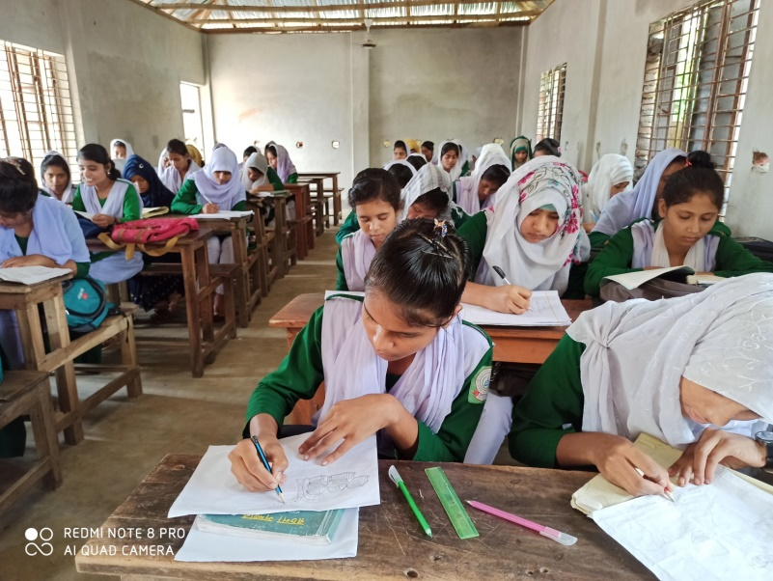
একক কাজ
২। ব্যাসবাক্য লিখ –
(ক) চায়ের বাগান (খ)মনগড়া
(গ)দু:খপ্রাপ্ত (ঘ) মধুমাখা
(ঙ)রাজপথ (চ) খেয়াঘাট
(ছ) বিলাতফেরত (জ) দিবানিদ্রা

Slide 17
বাড়ির কাজ
১। তৎপুরুষ সমাস কাকে বলে?
২। তৎপুরুষ সমাস কত প্রকার ও কী কী?
৩। উদাহরণ দিয়ে সবগুলো তৎপুরুষ
সমাসের নাম লিখে আনবে।

Slide 18
ধন্যবাদ

